Slide 1
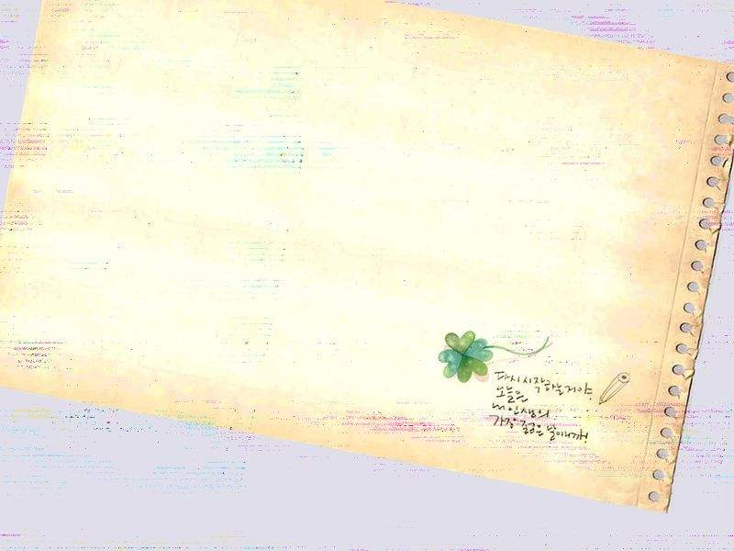
司马光
第一课时

Slide 3

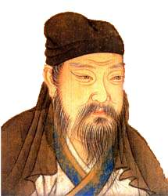
姓司马，名光。北宋时期著名的历史学家和文学家。小时酷爱学习，遇事爱动脑筋。他主持修纂了《资治通鉴》。
sī
司马光

Slide 4

我会做
1、标出课文共有几个自然段。
2、认读我会认的字。
3、课文读三遍。

Slide 5
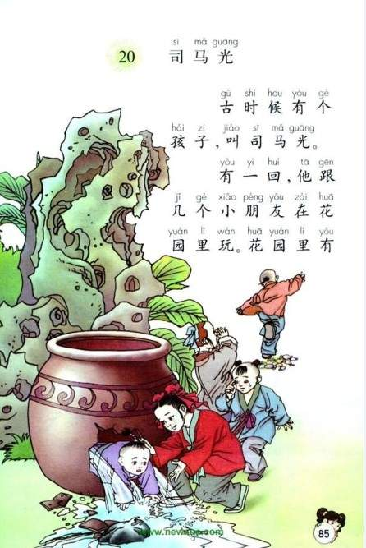
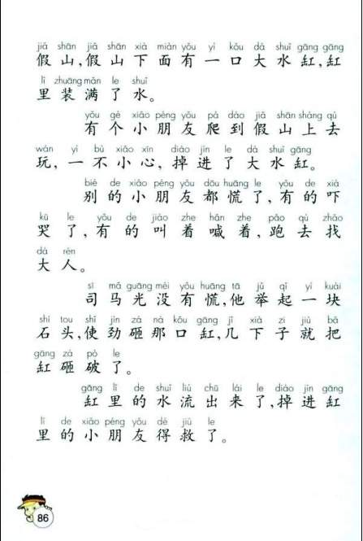
①
③
②
④
⑤
⑥

Slide 6
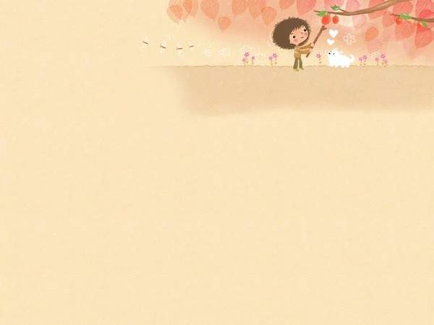

我会说
gāng
一口水缸 一不小心
使劲 砸破 得救
shǐ jìn zá pò jiù

Slide 7

下课的铃声响了，我赶紧往教室门外走去，一不小心，________________________。
在操场上活动的时候，我一不小心__________________。

Slide 8
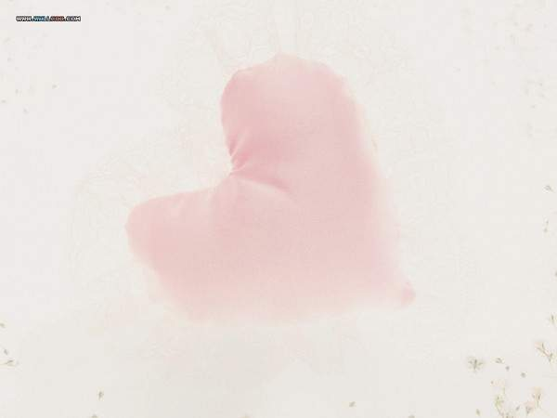
我来猜字谜
哭
“犬”字上面两个口 （ ）
“元”字掉在框框里。 （ ）
另有立刀旁。 （ ）
这个同学真马虎，
同字丢掉一小竖。 （ ）
园
别
司

Slide 9
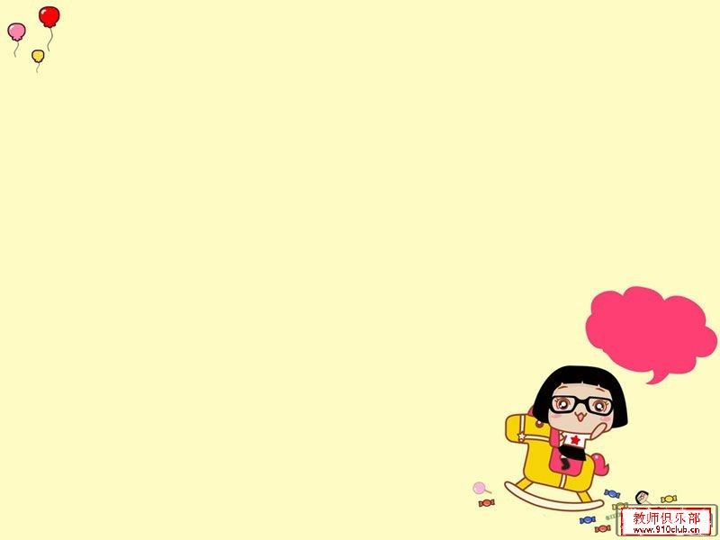

sī jiǎ gāng bié
司 假 缸 别
xià jiào kuài shǐ jìn
吓 叫 块 使 劲
zá pò jiù
砸 破 救

Slide 10

司马光
古时候 司马光
大水缸 使劲 爬山
吓哭 叫着喊着 别的 得救 砸破 一块石头
一座假山

Slide 11

司 假 缸 别
吓 叫 块 使 劲
砸 破 救

Slide 12
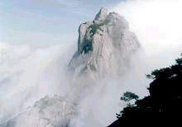

块
破
救
砸
叫
假
劲
吓
别
使
缸
司

Slide 13
司马光
按故事发展的顺序，在扩号里编上序号。
（ ）有一天，他和几个小朋友在公园里玩。
（ ）古时候，有个孩子叫司马光。
（ ）别的孩子都慌了，跑去喊大人。
（ ）掉进水缸的小朋友得救了。
（ ）司马光拿起大石头，把水缸砸破了。
（ ）一个小朋友不小心掉进大水缸里。
2
1
4
6
5
3

Slide 14

司马光
第二课时

Slide 15
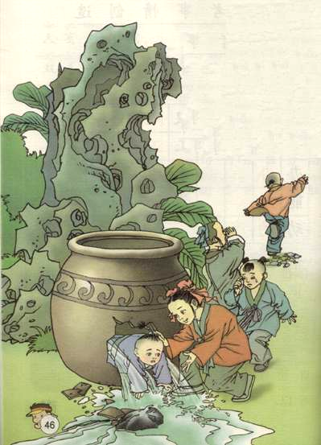
司马光
图上画的是什么地方？
花园里有什么？

Slide 16

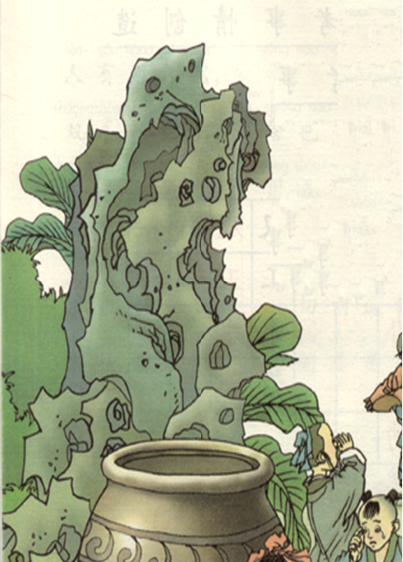
花园里有假山，假山下面有一口大水缸，缸里装满了水。

Slide 17
司马光
他们在花园里干什么？发生了什么事情？

Slide 18

有个小朋友爬到假山上去玩，一不小心，掉进了大水缸。

Slide 19
司马光
别的小朋友是怎么做的？
司马光又是怎么做的？

Slide 20
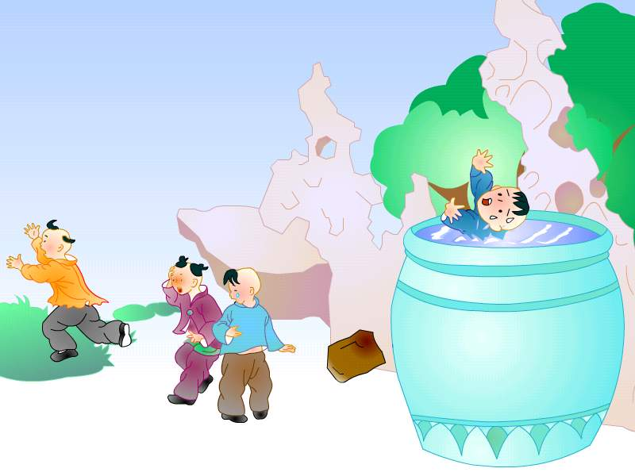
别的小朋友都慌了，有的 吓哭了，有的叫着喊着，跑去找大人。

Slide 21
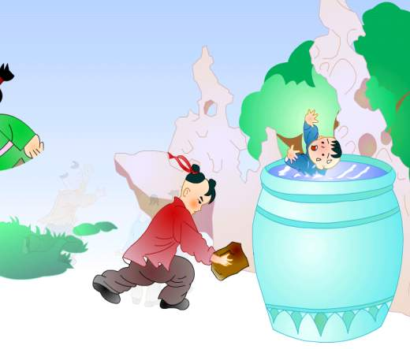
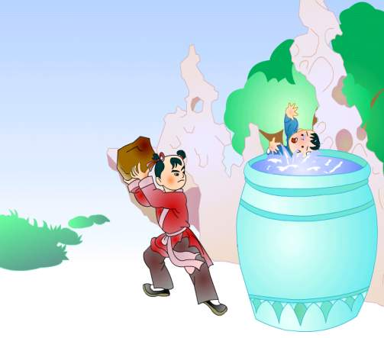
司马光没有慌，他举起一块石头，使劲砸那口缸。

Slide 22

他举起一块石头，使劲砸那口
缸，几下子就把缸砸破了。
他拿起一块石头，砸那
口缸，把缸砸破了。

Slide 23

huāng
司马光没有慌，他举起一块石头，使劲砸那口缸，几下子就把缸砸破了。

Slide 24


说一说：
用“有的------有的 ------还有的 ------”说一句话。

Slide 25

我会说！
跳皮筋
下课的时候，同学们有的 ，
有的 ，还有的 。
踢毽子
玩卡片
扫地
大扫除的时候，同学们有的 ，
有的 ，还有的 。
…………
洒水
擦桌子

Slide 26
司马光
结果怎样？

Slide 27
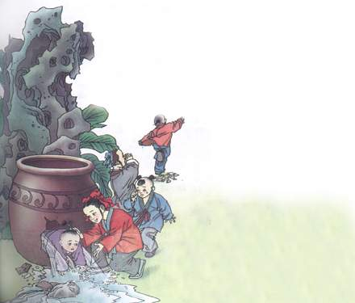
缸里的水流出来了，掉进缸里的小朋友得救了。

Slide 28
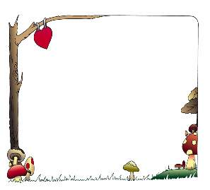
我会填！
司马光和几个小朋友在 玩，一个小朋友掉进了 ，其他小朋友 ，司马光没有 ，他搬起 ，使劲 那口缸，掉在缸里的小朋友 。
花园里
大水缸里
慌了
慌
一块石头
砸
得救了

Slide 29
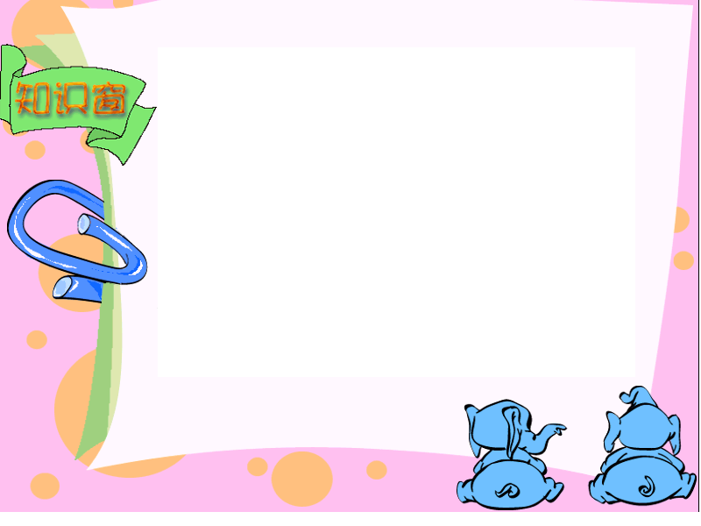
想一想：
如果这个时候大人们来了，
会对司马光说些什么呢？
司马光的同伴们又会对他
说些什么呢？

Slide 30
大人们会这样夸：
司马光，你真是个 的孩子！
同伴们会这样夸：
司马光，我真 ！

Slide 31

临危不惧 机智勇敢
从容不迫 方寸不乱

Slide 32
你还有别的方法救出落水的小孩子吗？
发散思维训练

